Slide 1


Slide 2
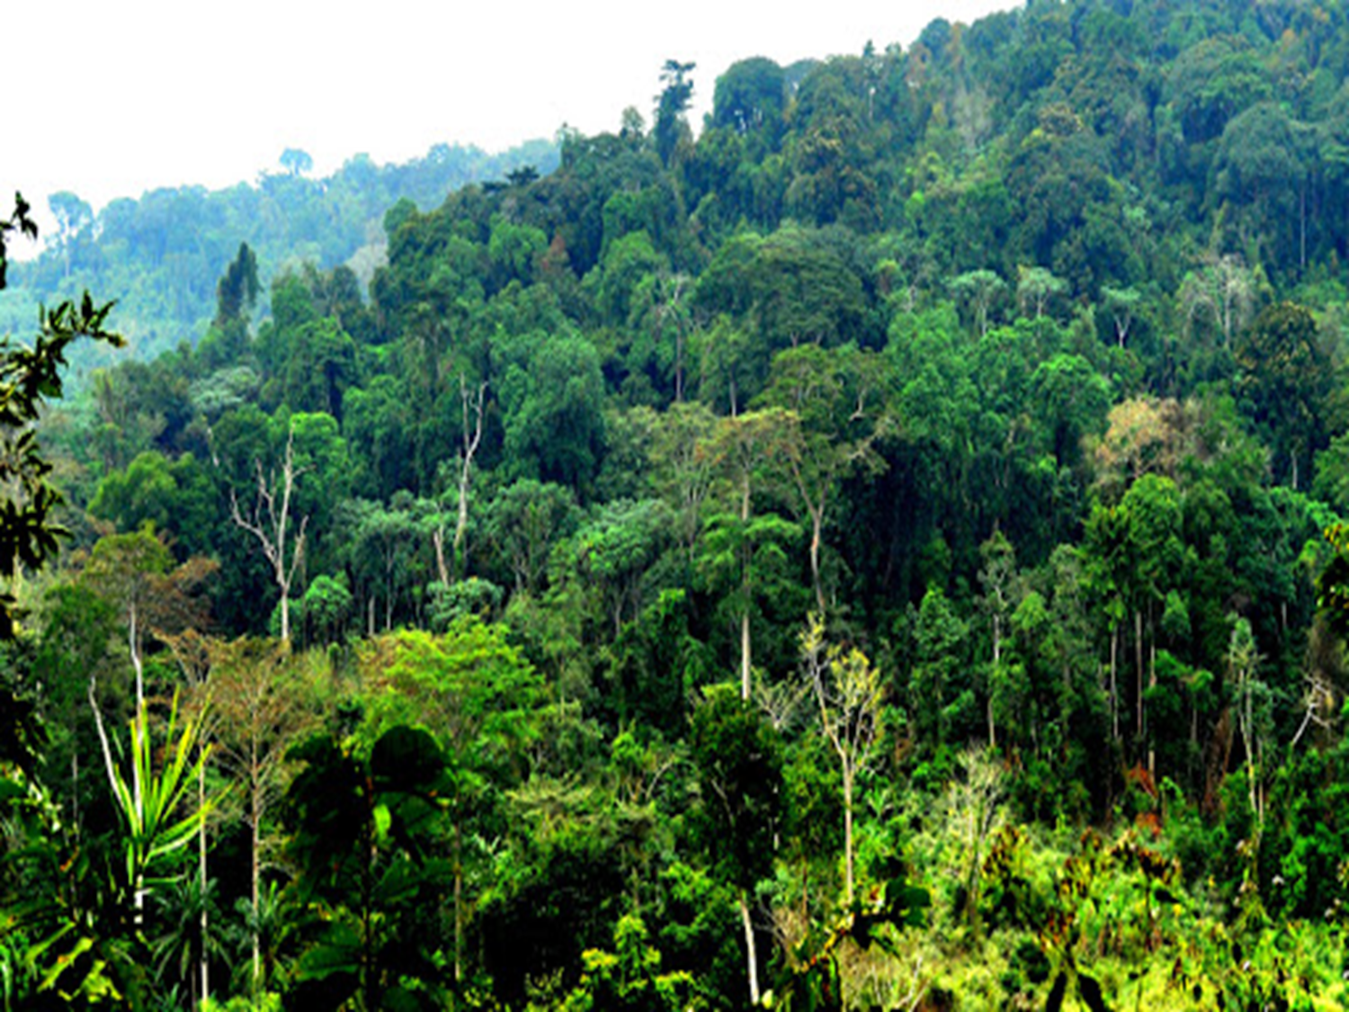

Slide 3
توزيع درجات الحرارة في العالم في شهر كانون الثاني

Slide 4
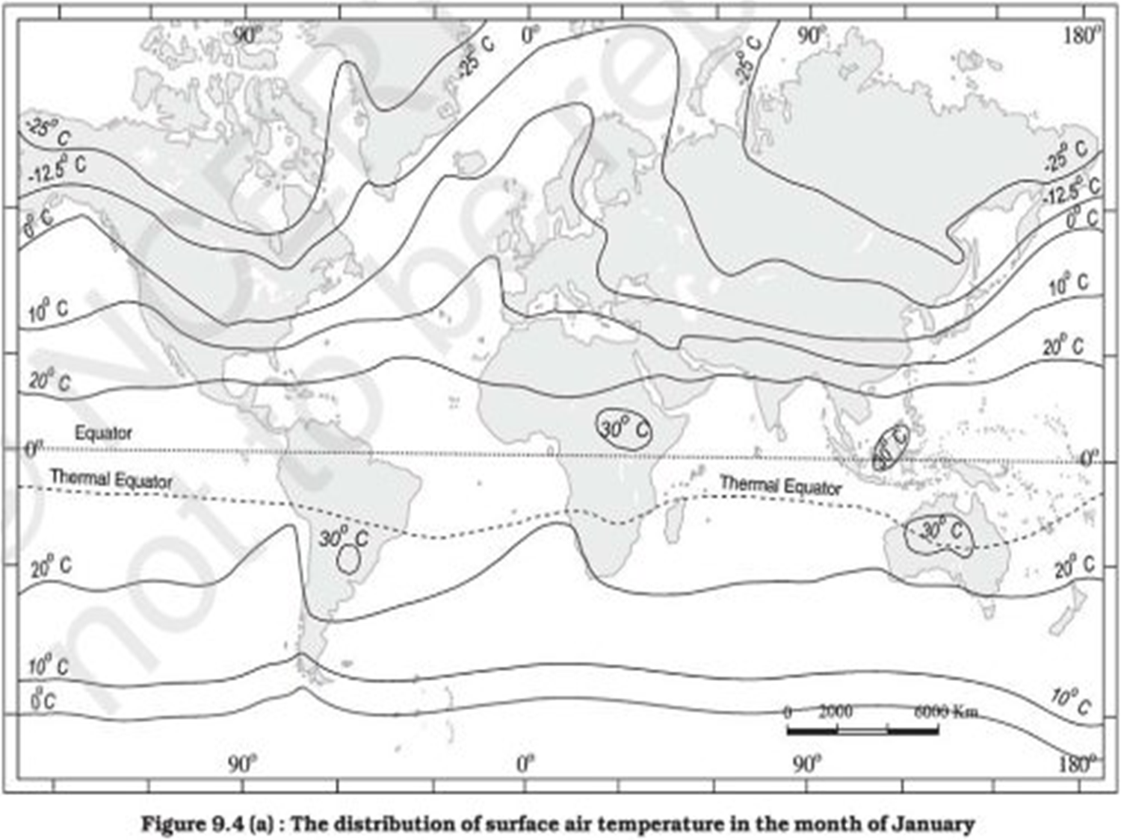

Slide 5
توزيع درجات الحرارة في العالم في شهر تموز

Slide 6
